Slide 1
미세먼지 시나리오

Slide 2
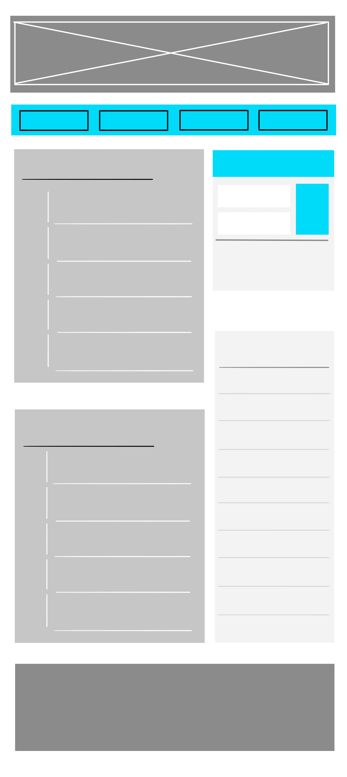
기 능 명 | 미안해 메인 뷰 | 담당자 | 김유진, 김한민
작성일자 |  | Request
Controller |  | View
 | 기 능
 | 미안해 메인 베너 선택 메뉴 - 국내 지도 보기 - 해외 지도 보기 - 실시간 정보 보기 - 예측하기 3. 국내 미세먼지 순위 4. 해외 미세먼지 순위 로그인창 미세먼지 관련 기사 프로젝트 소개글
 | 비 고
1
2
5
3
6
4
7

Slide 3
기 능 명 | 지도 view 기능 | 담당자 | 김광섭, 허광혁
작성일자 | 2024-06-12 | Request
Controller |  | View
 | 기 능
 | 메인 지도 뷰 사용자가 선택한 지역 해당 지역의 미세먼지 정보
 | 비 고
1
3
2

Slide 4
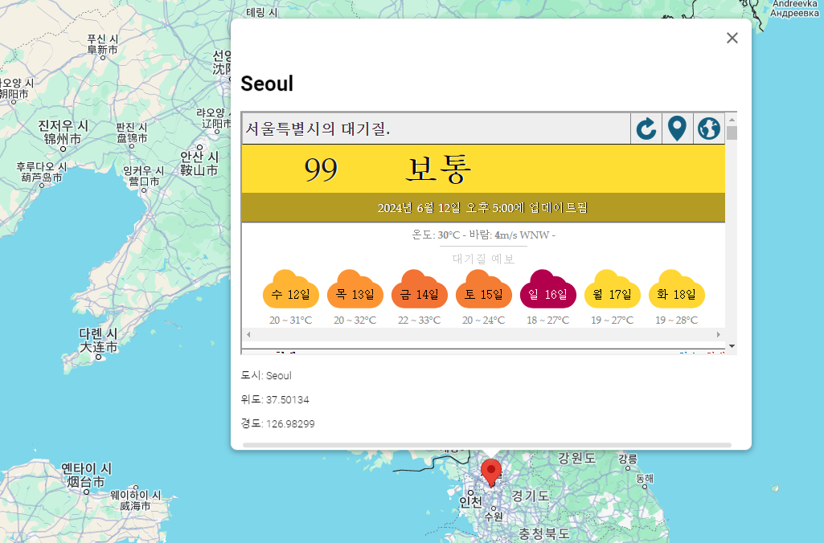
기 능 명 | 지도 view 기능 | 담당자 | 김광섭, 허광혁
작성일자 | 2024-06-12 | Request
Controller |  | View
 | 기 능
 | 메인 지도 뷰 사용자가 선택한 해당 지역의 미세먼지 정보
 | 비 고
1
3
2

Slide 5
기 능 명 | Cctv View | 담당자 | 김광섭
작성일자 |  | Request
Controller |  | View
 | 기 능
 | 메인 지도 view 사용자가 선택한 지역 2번을 클릭하면 나오는 cctv 뷰
 | 비 고
3
1
2

Slide 6
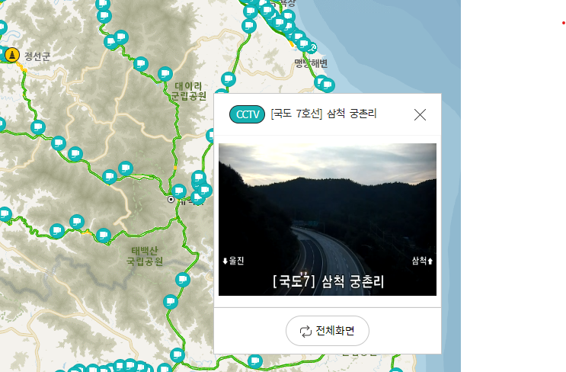
기 능 명 | Cctv View 예시화면 | 담당자 | 김광섭
작성일자 |  | Request
Controller |  | View
 | 기 능
 | 메인 지도 view 사용자가 선택한 지역 선택했다는 것을 인지시켜주는 마커 cctv 뷰
 | 비 고
1
3
2

